Slide 1
INTRODUÇÃO AO PYTHON
INSTALAÇÃO DE AMBIENTE DO PYTHON E PRIMEIROS CODIGOS

Slide 2
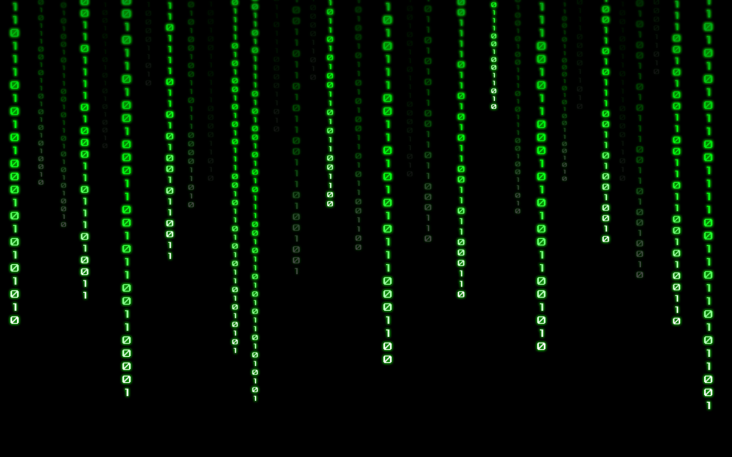
INTRODUÇÃO
O laço para, também conhecido como laço contado, tem uma estrutura muito específica a para determinar seu critério de parada, ou seja, a sua expressão lógica. Ele tem em sua estrutura uma variável chamada de contador que é inicializada, atualizada e testada de acordo com o que é informado na primeira linha de definição do laço.

Slide 3
CONFIGURANDO SEU AMBIENTE PYTHON
Python difere um pouco em sistemas operacionais distintos, portanto, você deverá ter algumas considerações em mente. Veremos aqui duas versões importantes de Python atualmente em uso, e apresentaremos os passos para configurar Python em seu sistema.

Slide 4
PYTHON2 E PYTHON3
Atualmente, duas versões de Python estão disponíveis: Python 2 e Python 3, a mais recente.
Se as duas versões estiverem instaladas em seu sistema ou se precisar instalar Python, instale Python 3.
Se Python 2 for a única versão em seu sistema e você prefira escrever código de imediato em vez de instalar Python, poderá começar com Python 2.
Porém, quanto antes fizer o upgrade para Python 3, melhor será, pois você estará trabalhando com a versão mais recente.

Slide 5
PYTHON NO WINDOWS
O Windows nem sempre vem com Python, portanto, é provável que você vá precisar fazer download e instalá-lo e, então, fazer download e instalar um editor de texto.
Em primeiro lugar, verifique se Python está instalado em seu sistema.
Acesse o terminal de seu computador, para acessar, digite, CMD ou Prompt de Comando na área de pesquisa do seu dispositivo.
Ao acessar o terminal, digite python, se, logo após aparecer uma mensagem informando o nome python e a versão, você já tem o python instalado.
Caso contrario acesse a plataforma https://www.python.org para baixar.

Slide 6
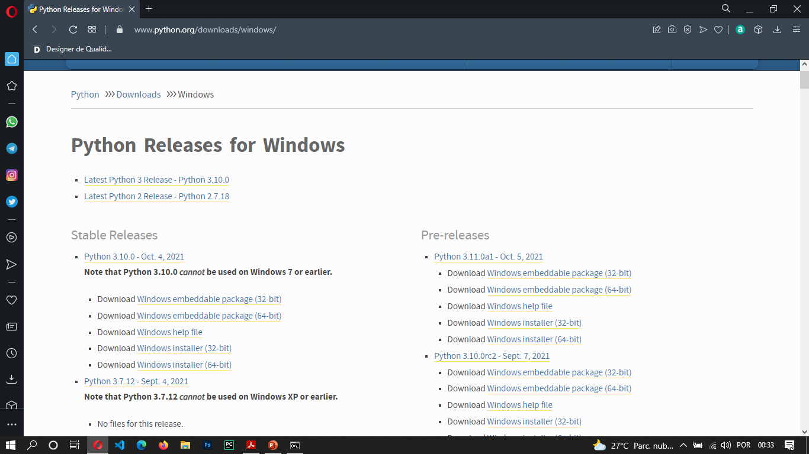
Faça o download da versão mais recente e estável! clique na parte circulada.

Slide 7
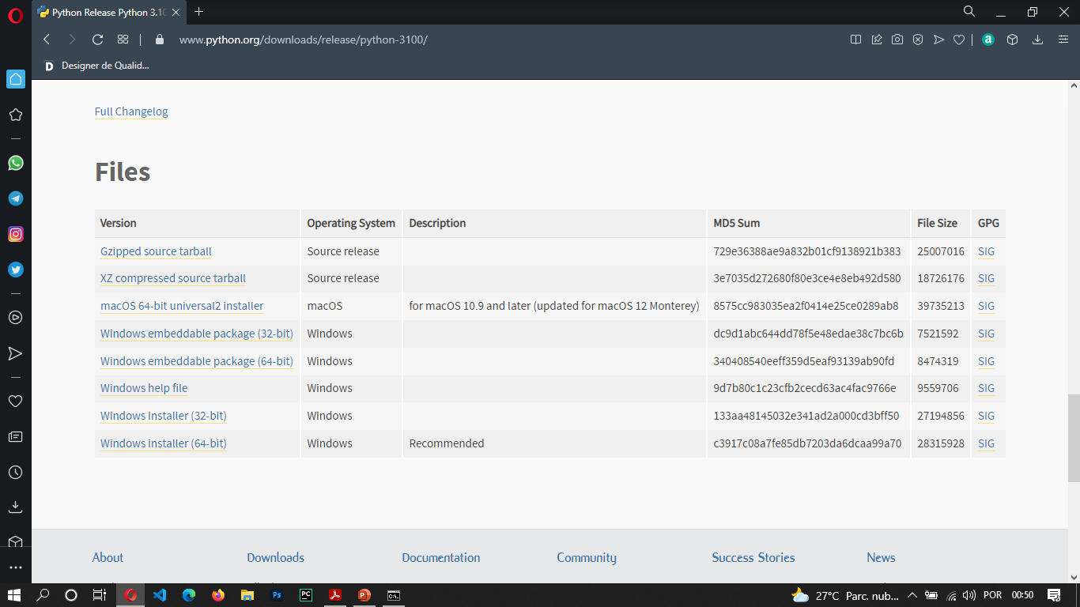
Será destinado a outra página. Na seção Files você irá realizar download do arquivo que tem em sua descrição recomendado.

Slide 8
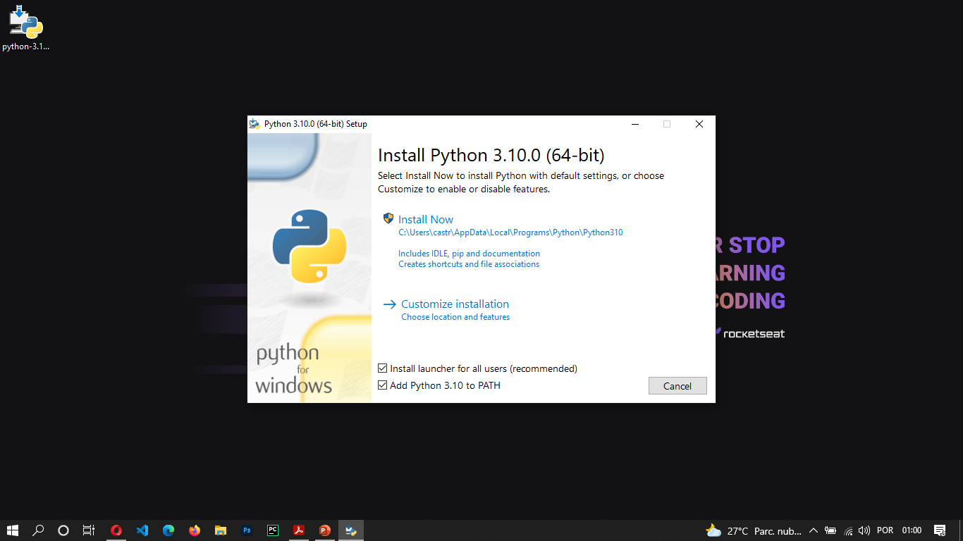
Após baixar o arquivo, execute-o como administrador! Na instalação marque as duas caixas como na figura abaixo: E clique em Install Now para realizar instalação.

Slide 9
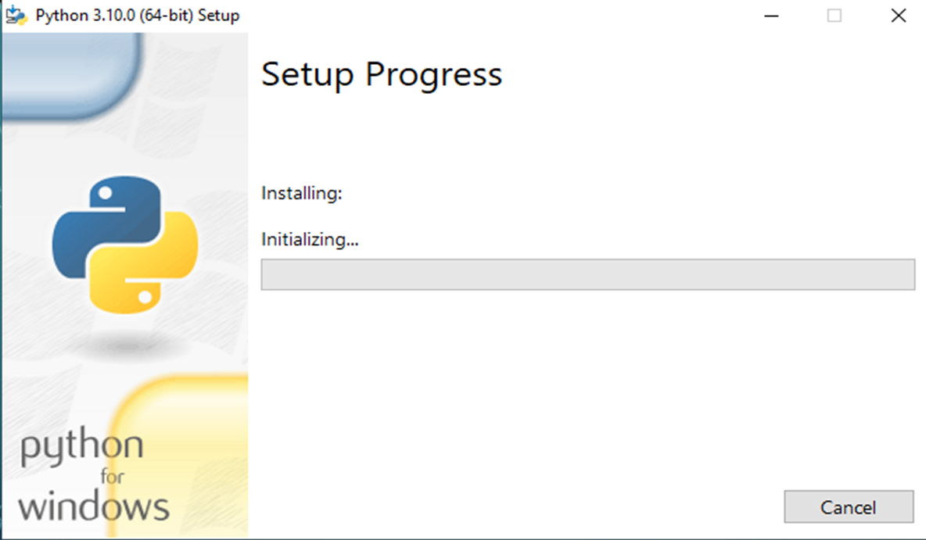
Instalação em progresso

Slide 10
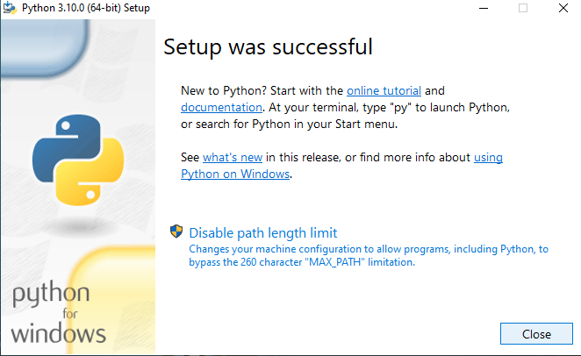
Instalação concluída

Slide 11
CONFIGURAÇÃO DE IDE

Slide 12
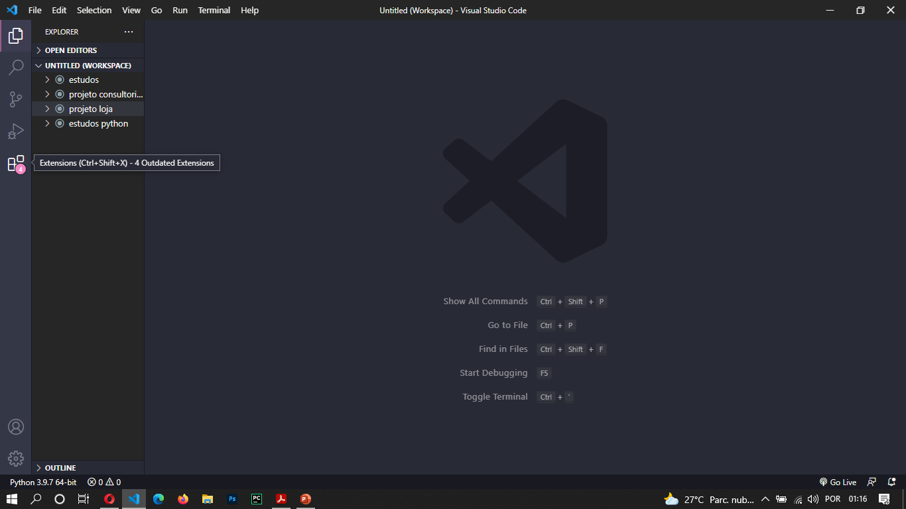
VISUAL STUDIO CODE Abra o editor Visual Studio Va para o ambiente de extensões

Slide 13
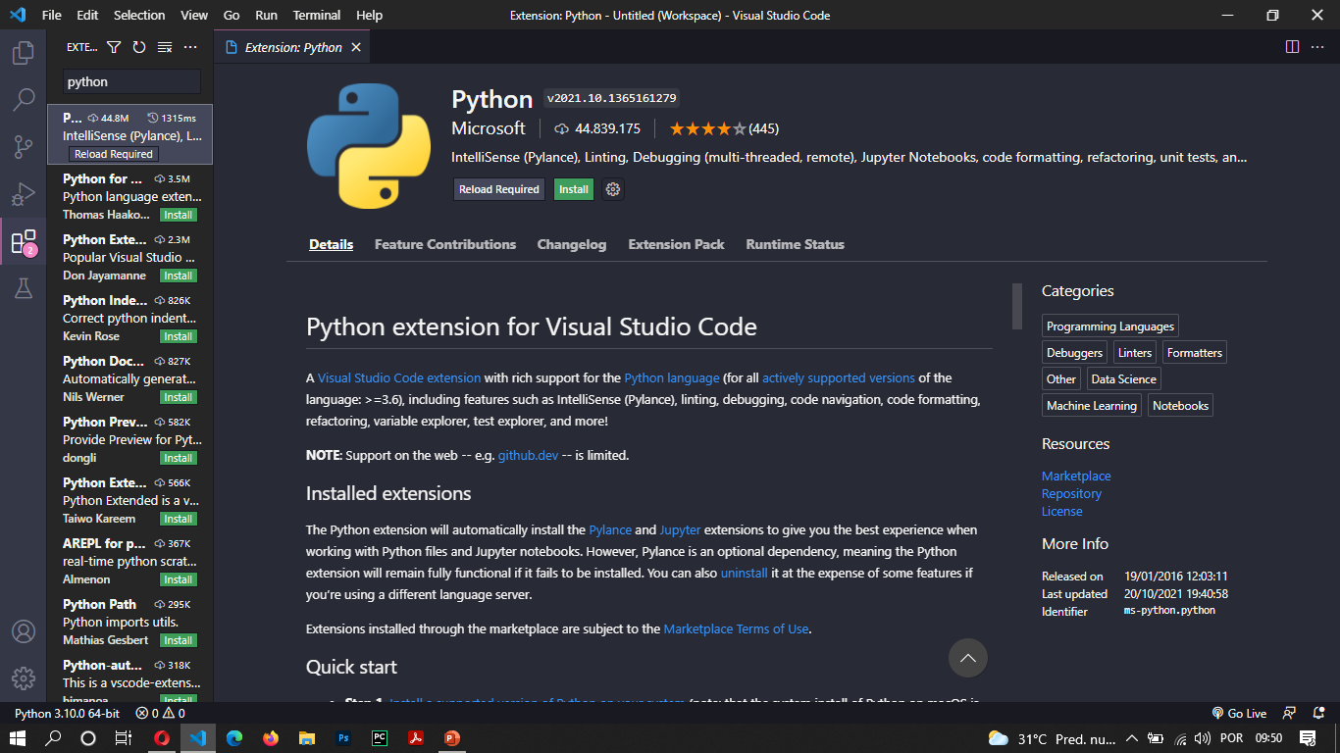
Em extensões, pesquise Python no lugar sublinhado. Instale a extensão da Microsoft! Clique em Install para iniciar a instalação.

Slide 14
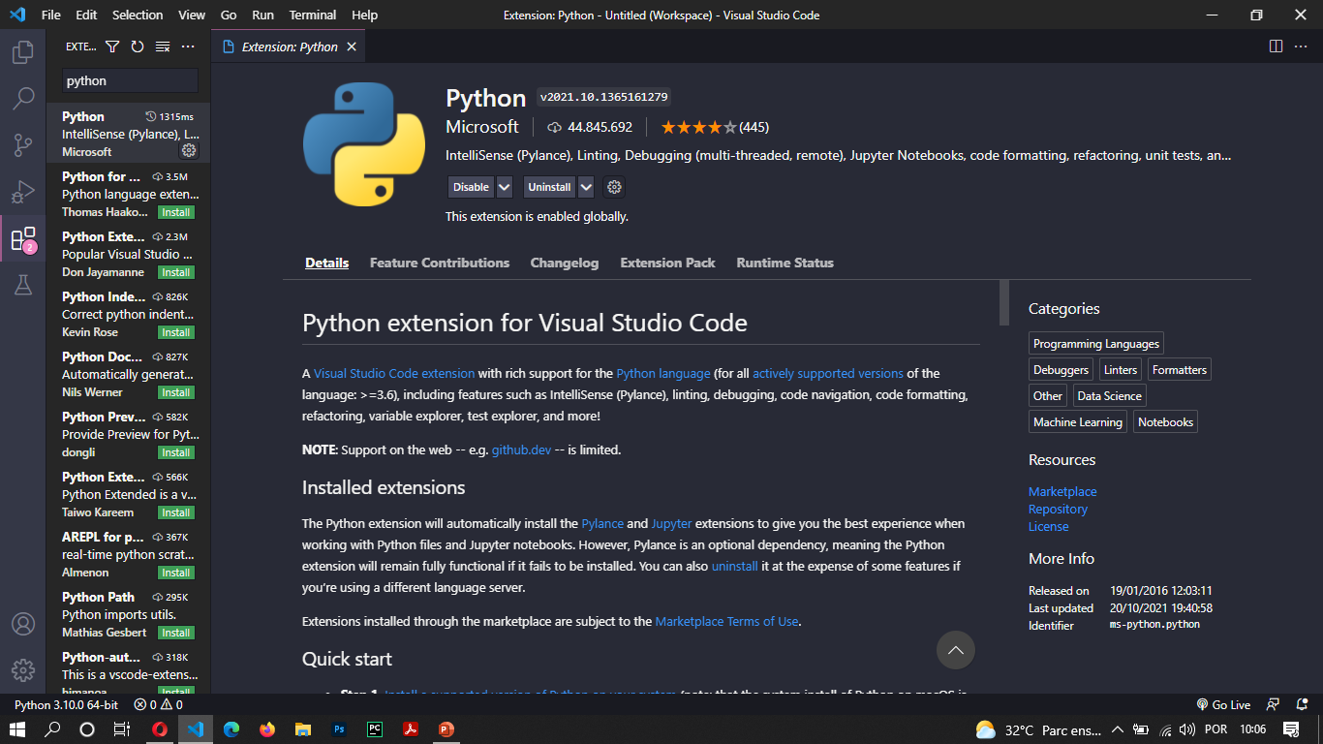
IDE já pronta para uso!

Slide 15
PRATICANDO PYTHON

Slide 16
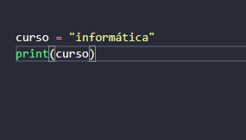

Slide 17
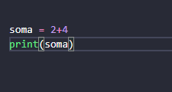

Slide 18
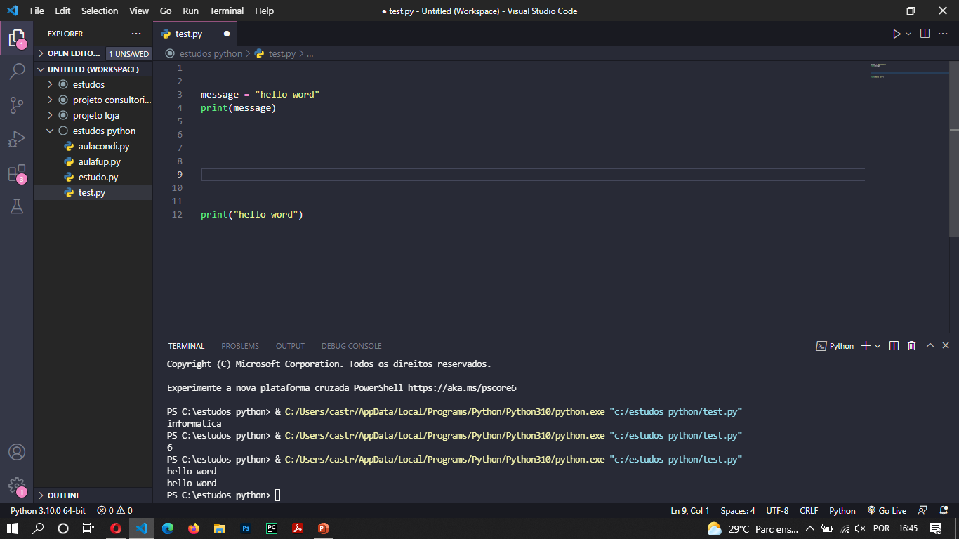

Slide 20
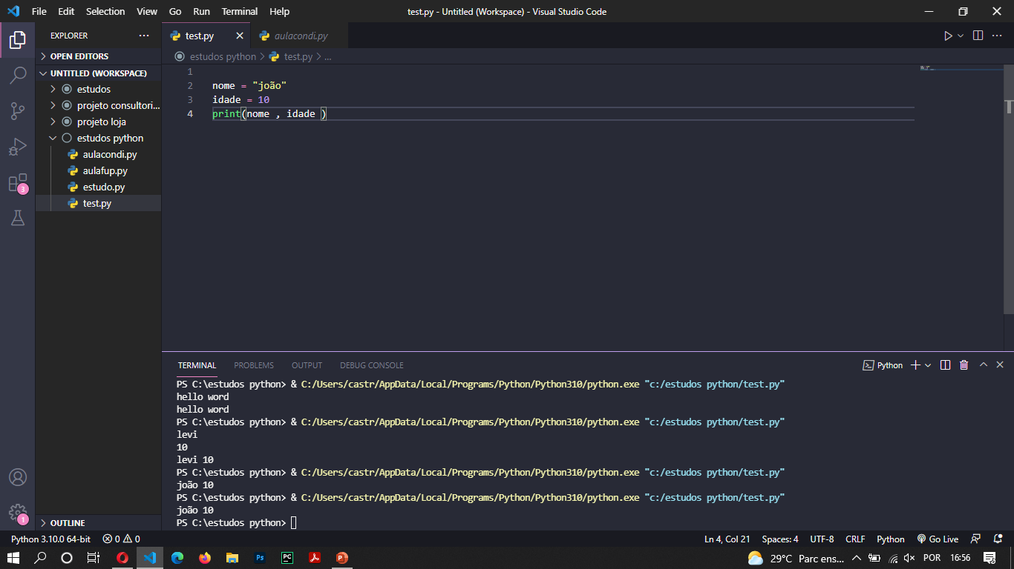

Slide 21
ATIVIDADE
Faça os algoritmos abaixo usando PYTHON.
01ª) Receber dois valores e mostrar na tela
02ª) Calcular a soma de dois valores
03ª) Calcular a media de três notas
04ª) Receber um nome, seu endereço, sua idade e seu peso

